Slide 1


ポンプの基礎知識
CONTENTS
5.ポンプの選定
6.注意を要するポンプの現象
7.ポンプの保守管理

Slide 2


5.
ポンプの選定
2

Slide 3

ポンプの選定
ポンプの選定条件
ポンプを選定するためには
ポンプを選定するためには、以下２点を確認（算出）する必要があります。
流量
（吐出し量、水量）
圧力
（ 揚 程 ）
3

Slide 4
ポンプの選定
流量（吐出し量、水量）の算出
〇用途に応じて決められた計算式を使用して算出
〇集合住宅の場合
4

Slide 5
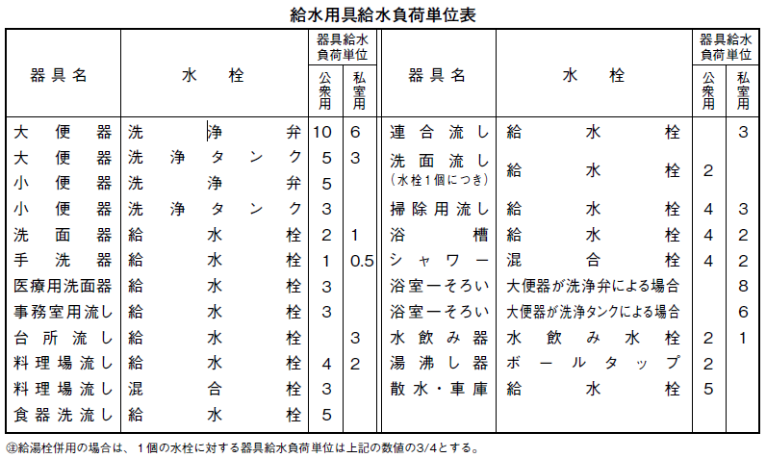
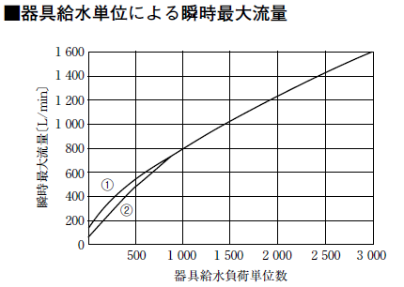
ポンプの選定
流量（吐出し量、水量）の算出
〇非住宅の場合
給水用具給水負荷単位による算出 → 一定規模を有する建物の場合に使用
〈 給水用具給水負荷単位とは 〉
給水用具の種類による使用頻度、使用時間及び多数の給水用具の同時使用を
考慮した負荷率を見込んで、給水流量を単位化したもの。
同時使用水量の算出は、各種給水用具の給水用具給水負荷単位に給水用具数を
乗じたものを累計し、同時使用水量図を利用して同時使用水量を求める方法。
㊟曲線①は大便器洗浄弁の多い場合
曲線②はそれ以外の場合
5

Slide 6
ポンプの選定
揚程の算出
揚 程
ポンプ運転によって生じるヘッドの総称。 流体の単位重量当たりのエネルギーで、単位は「ｍ」通称ヘッドと呼ばれる。
揚程の単位：m
圧力の単位：MPa（メガパスカル）
：kgf/cm²（キログラムフォース平方センチメートル）
10m ＝ 0.098MPa ＝ 1 kgf/cm²
ポンプの必要圧力（全揚程）は以下のように算出します。
全揚程＝実揚程＋配管抵抗＋必要末端圧
実揚程
流込の場合：ポンプ吐出し口～蛇口までの高さ
吸上の場合：受水槽水面～蛇口までの高さ
配管抵抗
配管径と水量で決まります。（細い配管に大水量流すと抵抗大）
必要末端圧
シャワーなら10m～35m、蛇口なら10ｍ～20ｍ
6

Slide 7
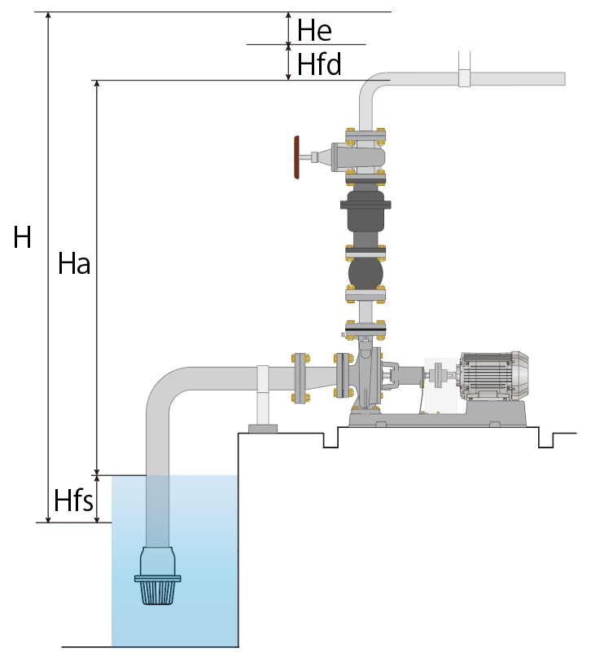
ポンプの選定
揚程の算出
揚 程
H = Ha + Hfs + Hfd + He
Ｈ ： 全揚程
Ha ： 実揚程（高さ）
Hfs： 吸込配管摩擦損失
Hfd： 吐出し配管摩擦損失
He ： 必要末端圧力
例）吸上げの場合
7

Slide 8
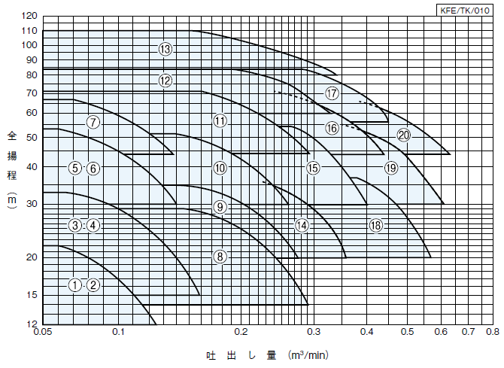

ポンプの選定
選定図の見方
選定図（適用図）
ポンプの性能を表し、横軸が吐出し量、縦軸が全揚程
現場仕様
・水 量 ：200L/min
・必要全揚程：40m
⑩のポンプを選びましょう
8

Slide 9

ポンプの選定
その他の選定条件
電源の確認
使用する電源に合ったポンプを選定します。
50Hz用のポンプを60Hz地域で運転すると？
大きい羽根車で高速回転が行われるので、
オーバーロード（過負荷）となりモータが焼損する恐れがあります。
60Hz用のポンプを50Hz地域で運転すると？
小さい羽根車で低速回転が行われるので、
ポンプ性能が低下し吐出し量が減少します。
9

Slide 10
6.
注意を要するポンプの現象
10

Slide 11


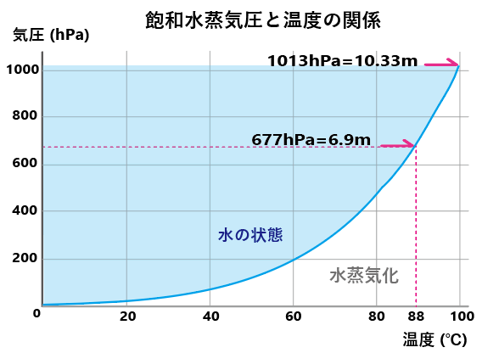





注意を要するポンプの現象
キャビテーション
キャビテーションとは
液体の流れの中で圧力差により短時間に泡の発生と消滅が起きる物理現象のこと。
① 急激に気圧が下がると、液体が沸騰したり溶存気体の分離によって小さな気泡が発生。
② 周囲の圧力が飽和蒸気圧より高いため、周囲の液体は泡の中心に集中し気泡が消滅する。
③ 泡が消滅する瞬間に中心で衝突するため、強い圧力波が発生し、騒音・振動を発生させる。
気圧が下がると水は沸騰し易い
大気圧
富士山の頂上での
水の沸騰温度
約 88℃
気圧が下がると沸騰し易くなる
富士山
平地での水の沸騰温度
100℃
大気圧
気圧が下がると常温でも沸騰する
11

Slide 12



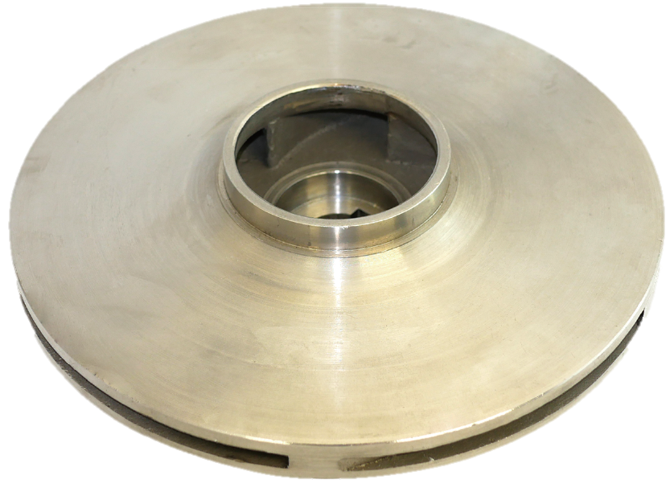


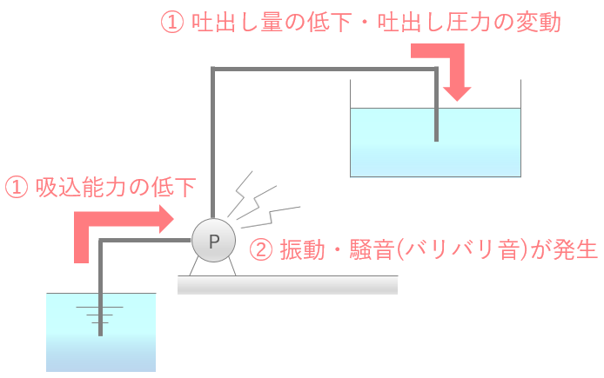
注意を要するポンプの現象
キャビテーション
圧力低下により水蒸気が発生
非常に高い
気泡が発生
気泡が消滅
圧力波が発生
ポンプではインペラのマウス部
（吸込み口）が負圧になるため
キャビテーションが発生しやすい。
気泡が発生しやすいPOINT！
・吸込み高さが高い
・吸込み抵抗が高い
キャビテーションの発生
羽の内部で気泡が消滅し、
インペラにダメージを与える
キャビテーションの影響
① 性能の低下
吐出し量、圧力の低下と変動、吸込能力が低下、ポンプ効率が低下
② 振動・騒音
気泡が消滅する際に振動・騒音（バリバリ音）が発生
③ 壊食（エロ―ジョン）
気泡が消滅する際の圧力で、インペラに点々とした窪みを作る。
徐々に表面がぼろぼろになり、穴があいたり欠けたりする。
12

Slide 13

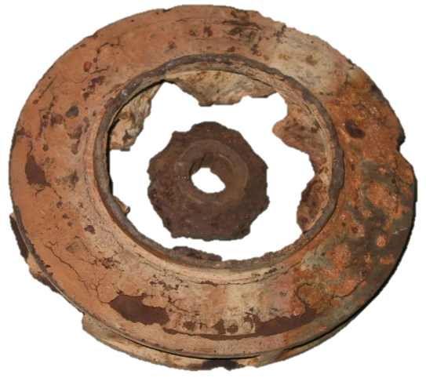
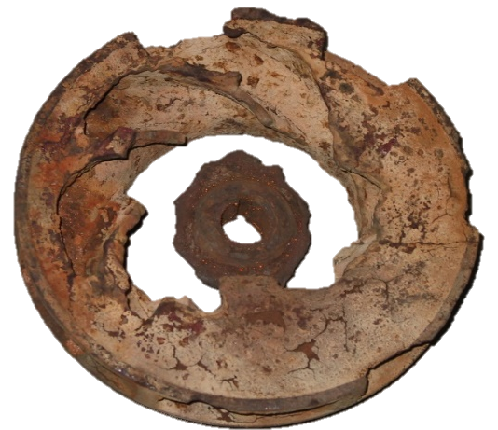
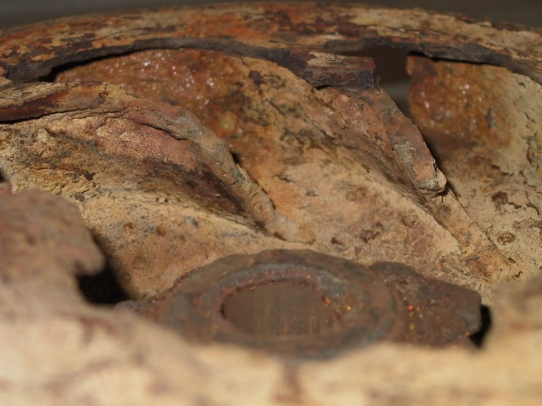
注意を要するポンプの現象
キャビテーション
キャビテーションにより浸食されたインペラ
全体的に破損している
窪みがみられる
13

Slide 14

注意を要するポンプの現象
キャビテーション
14

Slide 15
注意を要するポンプの現象
キャビテーションの対策
ポンプの有効NPSHの確認
NPSH（Net Positive Suction Head）
ポンプ吸込口にどれだけの圧力があればよいか見分ける指標。
水の持っている吸込全揚程から水蒸気圧力を引いた値。（インペラに押し込む力）
NPSHは2種類に分けられる
必要NPSH
有効NPSH
水がインペラに入った瞬間降下する圧力
ポンプによって異なる
キャビテーションを起こさず運転可能な圧力
有効NPSH＝大気圧－吸込全揚程－液の飽和蒸気圧
15

Slide 16
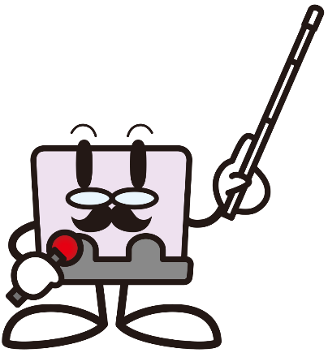
注意を要するポンプの現象
キャビテーションの対策
下記範囲内であれば
キャビテーションは発生しない
キャビテーションの対策
⇒有効NPSHを大きくする
有効NPSH＞必要NPSH×１.３
有効NPSH＝大気圧－吸込全揚程－液の飽和蒸気圧
※水温にも注意が必要
吸込全揚程が高いと有効NPSHが低くなる
対策
① ポンプの回転数を下げる
② 吸入側配管を太くする
③ 吸入側配管の長さを短くする（損失を小さくする）
④ 吸込実揚程を少なくする
⑤ 仕様点を外れた使い方をしない（全揚程に余裕を見ない）
⑥ ストレーナの清掃（閉塞している場合）
16

Slide 17
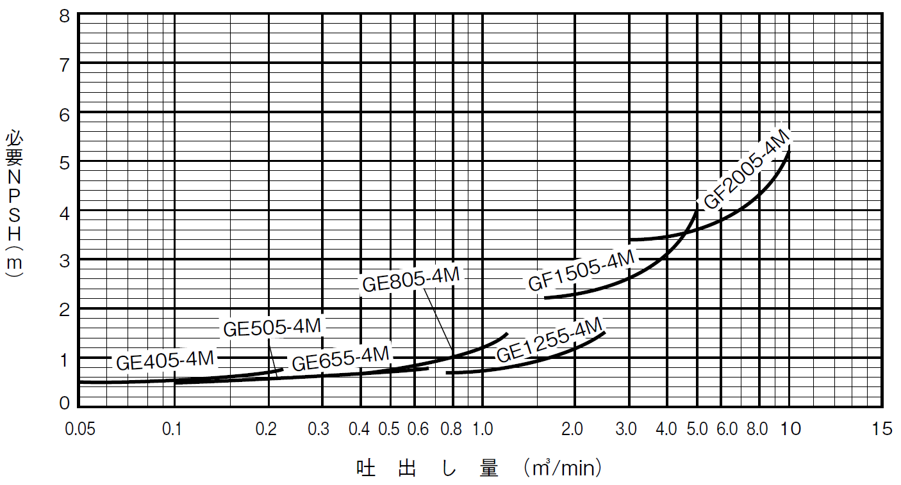
注意を要するポンプの現象
キャビテーションの対策
ポンプの必要NPSH
ポンプの吐出し量、全揚程、回転数により異なる
■汎用ハンドブック50Hzの参考資料よりGE-4M/GF-4M形の例
17

Slide 18
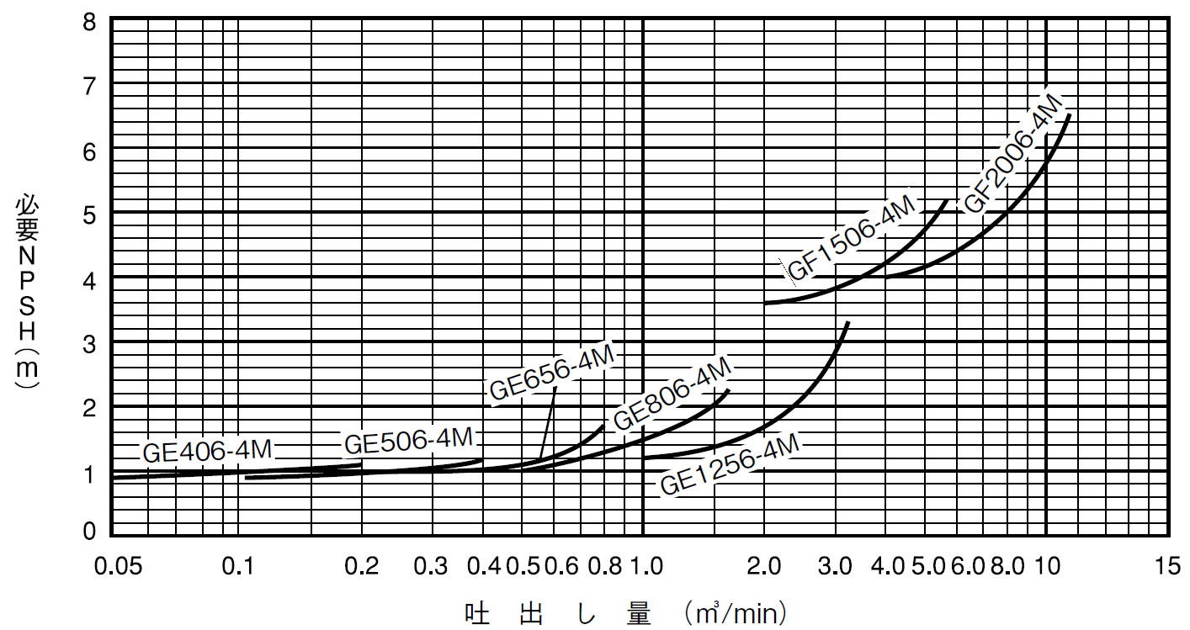
注意を要するポンプの現象
キャビテーションの対策
ポンプの必要NPSH
ポンプの吐出し量、全揚程、回転数により異なる
■汎用ハンドブック60Hzの参考資料よりGE-4M/GF-4M形の例
18

Slide 19
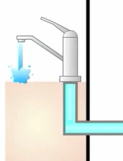
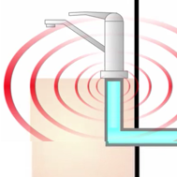
注意を要するポンプの現象
ウォーターハンマー
ウォーターハンマーとは
流速の急激な変化により管内圧力が過渡的に上昇または下降する現象
① 急激な圧力上昇によるもの
急激にバルブを閉める等の場合、
急激な圧力上昇が発生し配管をハンマーで叩くような音や振動が発生します。
バルブを閉めることにより圧力が上昇
音や振動が発生
19

Slide 20
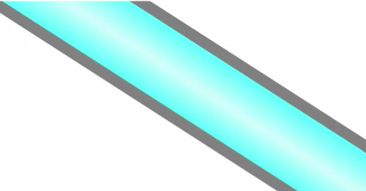
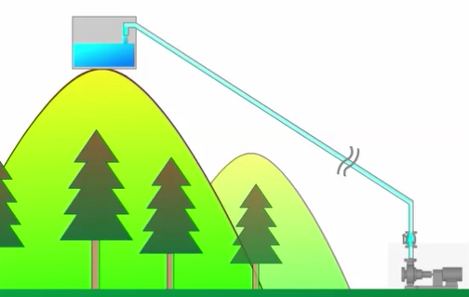
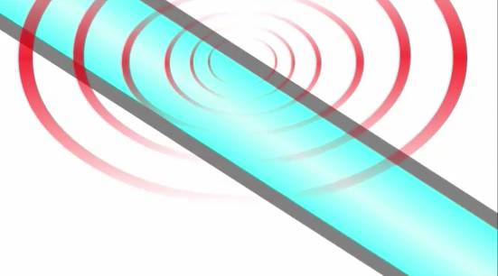
注意を要するポンプの現象
ウォーターハンマー
②水柱分離によるもの
ポンプ急停止や管路を急に遮断した場合、
それまで流れていた水は慣性により流れ続けようとし、
配管内で流れの分離が発生することで、中心部で圧力低下を起こす。
これを水柱分離といい、圧力が戻ってきて水同士が衝突する際に
圧力上昇および配管の衝撃音・振動が発生します。
水量が急減すると配管内の水が分離し負圧が発生
負圧
負圧が水を引き寄せ、
水同士の衝突が発生
20

Slide 21
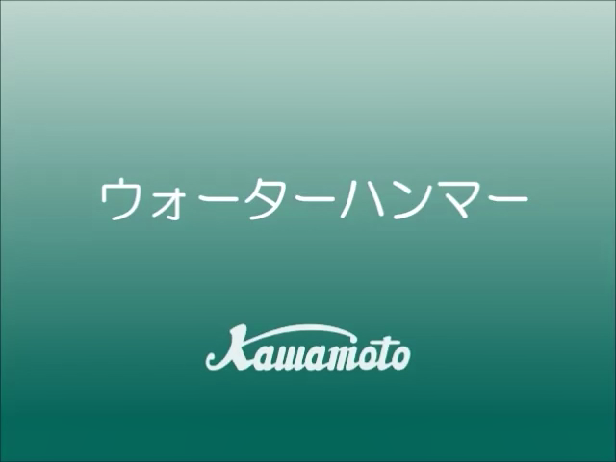
注意を要するポンプの現象
ウォーターハンマー
21

Slide 22
注意を要するポンプの現象
ウォーターハンマー
対策
① 流量調整や配管径を見直し流速を適正にする
（目安 流速2m/s以下）
② 使用機器の急閉を避ける
例：電磁弁より開閉動作の遅い電動弁を使用しポンプの停止遅延を行う。
③ 急閉式のチェック弁（ばね式）を使用する
ポンプ停止と同時に、圧力上昇が逆流に転ずる瞬間にバネなどの作用で
弁を閉鎖することで、閉鎖遅れが生じず逆流小→水撃作用小となる。
22

Slide 23
注意を要するポンプの現象
ウォーターハンマー
対策
④ 緩閉式のチェック弁を使用する
逆流によって作動し最初は急速に閉鎖に向かうが、
大部分が締まったところで残りは徐々に締まる逆止弁。
ポンプ側に圧力を逃がすことで水撃を防止する。
⑤ 吐出し管にウォーターハンマー防止器を設置
ダイヤフラム式のエアチャンバーを設置し、管路の圧力上昇を吸収する。
⑥ ポンプをゆっくりと停止させる
フライホイール付きポンプとする。
インバータ運転により緩やかに停止させる。
23

Slide 24
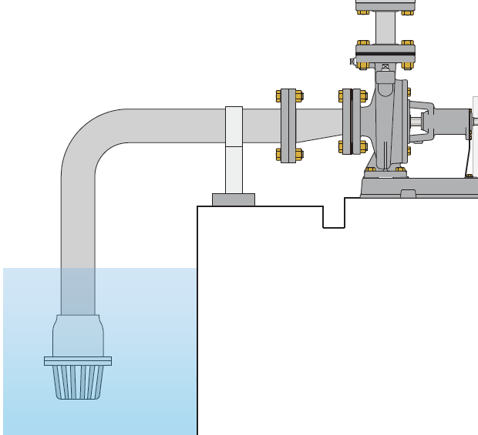
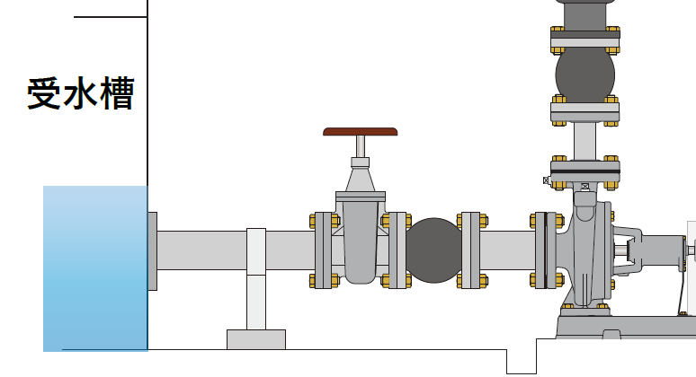
注意を要するポンプの現象
エアロック(エア噛み）
エアロック（エア噛み）とは
接続部や配管の劣化による穴
ポンプに吸い込まれた空気が羽根車の入口に滞留することで、
水が出ない、圧力が著しく低下する現象。
【エア噛みの要因】
① 吸込み配管より吸気している
② フート弁のシール不良による落水
③ 受水槽からエアが混入した（水槽清掃後は注意）
④ 受水槽の水位低下、配管閉塞などにより、
ポンプ性能以上の吸込み運転の状況にある
吸込み口から水面までの距離
が短いとエアを吸込みます。
異物の噛み込みやパッキンの劣化
バルブ閉や機器による抵抗
水面までの距離に注意
24

Slide 25
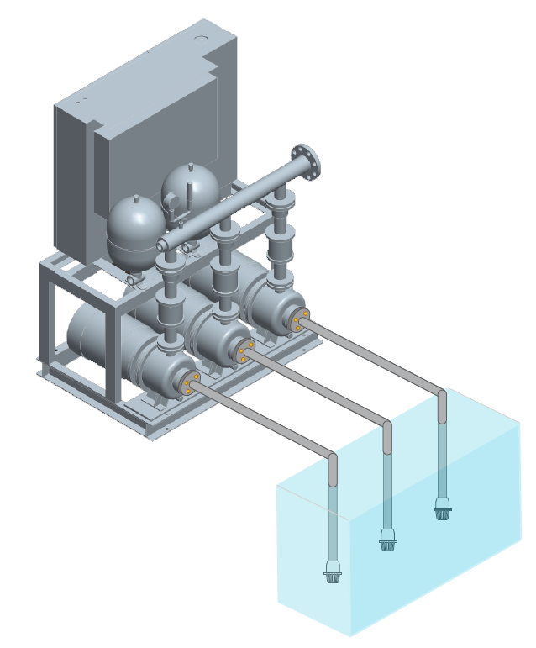
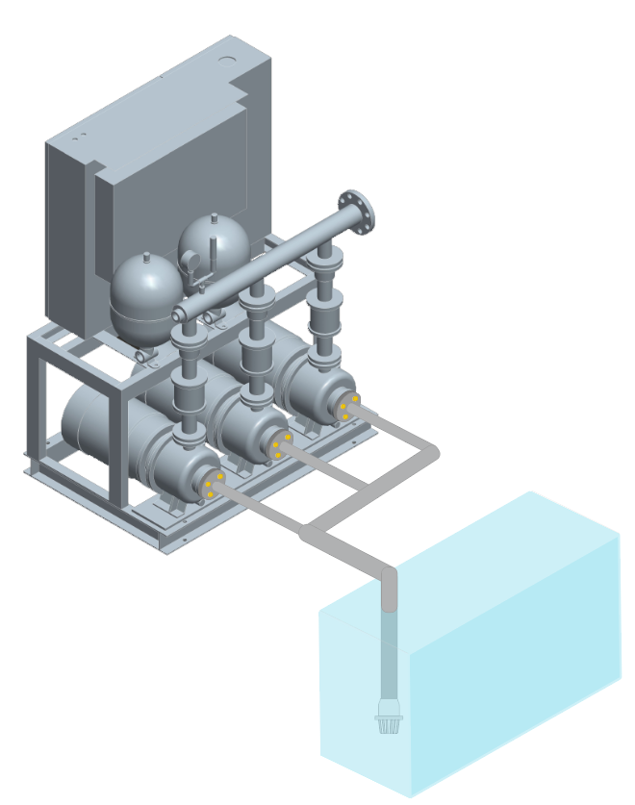

注意を要するポンプの現象
エアロック(エア噛み）
吸込み配管図（例)
配管施工上の注意点
・一番遠いポンプの抵抗が
大きくなり、エアを噛み
やすくなります。
・フート弁不良により、
すべてのポンプが揚水
不能となります。
◎吸上の場合、
吸込配管は個別に
設置してください。
25

Slide 26
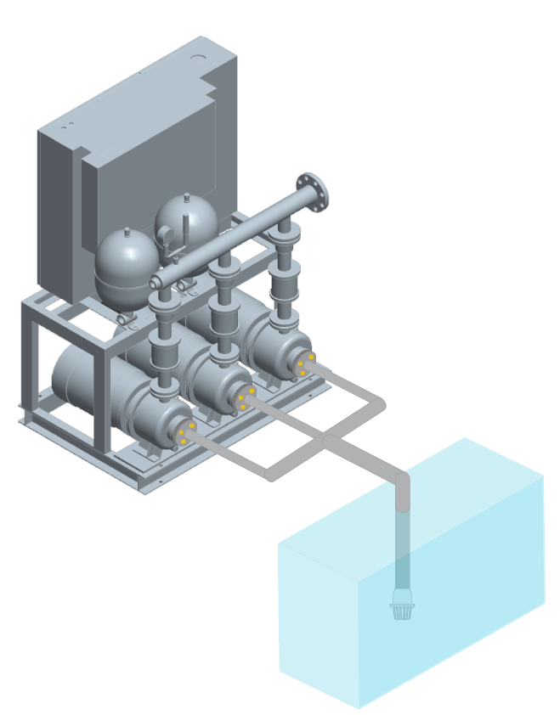
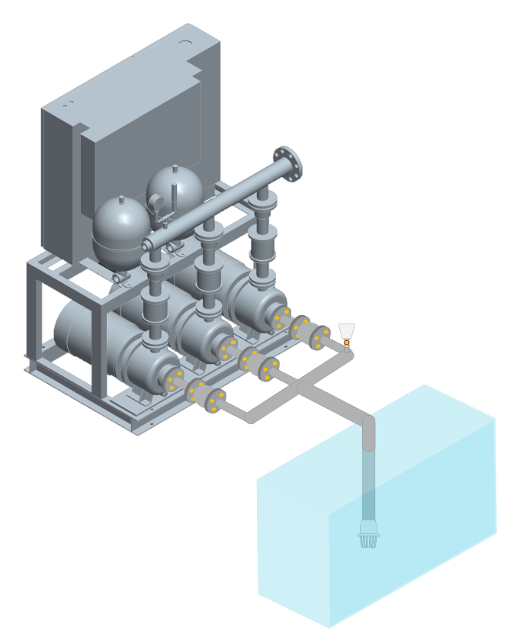

注意を要するポンプの現象
エアロック(エア噛み）
吸込み配管図（例)
配管施工上の注意点
やむを得ず吸上1本配管となる場合、ポンプ個別に逆止弁を設置してください。
※吸上1本配管を推奨するものではありません
※ポンプ運転中に吸込配管内の圧力が負圧になると、停止中のポンプ内部も負圧となり、グランドパッキンや摩耗したメカニカルシールから空気を吸ったポンプが次に起動する際に揚水不能に至るおそれがある。
≪既存の改修などやむを得ない場合のみ≫
※呼び水用のタップを
設置してください
エア
エア
負 圧
◎ポンプ個別に逆止弁を設置してください。
※流込み方式であっても水位と配管抵抗の大きさにより配管内が負圧になることもあるため逆止弁が必要な場合がある。
26

Slide 27
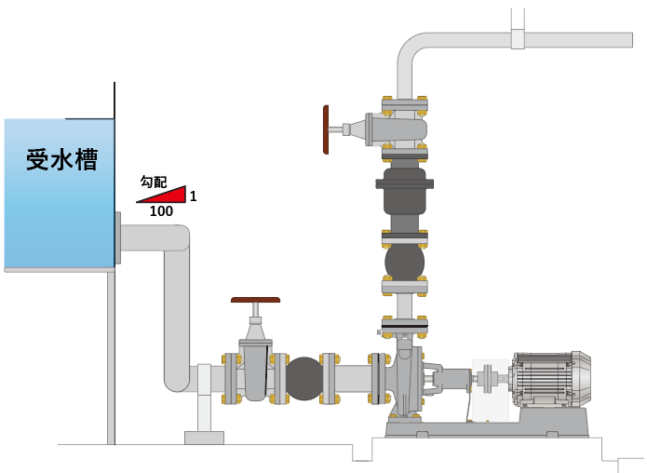
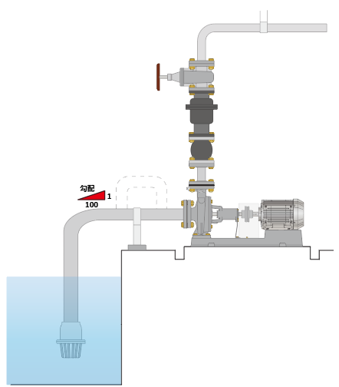
注意を要するポンプの現象
エアロック(エア噛み）
配管施工上の注意
横引き配管には勾配をつけ、エア溜まりができないようにしてください。
鳥居配管はNG
エア溜まりが発生し、揚水不能に至る恐れがあります。
＜流込み＞
＜吸上げ＞
27

Slide 28
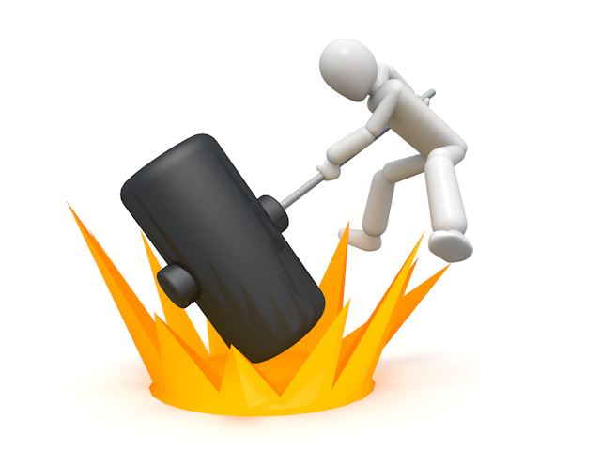

注意を要するポンプの現象
振動・騒音
音 = 振動
ドーン！
振動は、空気(気体)・水(液体)・
金属やコンクリート(固体)などを
伝わり届きます。
28

Slide 29
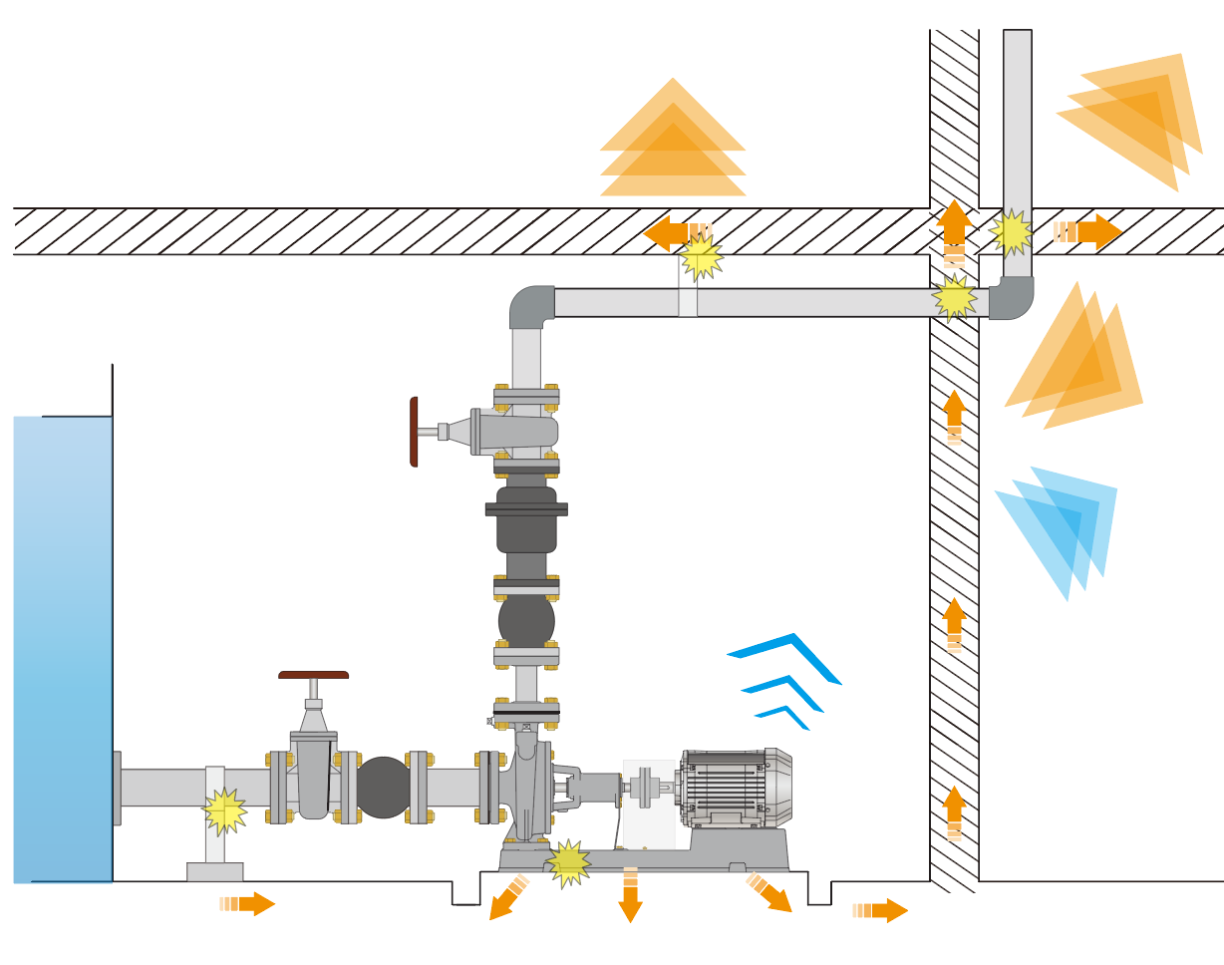
注意を要するポンプの現象
振動・騒音
ポンプに関わる振動と音
配管中の
圧力脈動
個体伝播音
個体伝播音
配管の振動
個体伝播音
配管中の
圧力脈動
透過音
空気伝播音
29

Slide 30
注意を要するポンプの現象
振動・騒音
騒音調査
① ポンプのON/OFFと連動していますか？
連動している場合 ⇒ポンプ音が原因
連動していない場合 ⇒その他要因（換気扇、エレベータなどの生活音など）
② 騒音が発生しているお部屋はどこですか？
ポンプ室と騒音が発生している部屋が近い場合
⇒固体伝播音、空気伝播音の可能性
ポンプ室と騒音が発生している部屋が遠い場合
⇒脈動音の可能性
※振動は遠くになるほど小さくなるため、
ポンプ設置位置が遠くなるほど固体伝播音、空気伝播音の可能性は低くなります
30

Slide 31
注意を要するポンプの現象
振動・騒音
騒音調査
③ お部屋内でどのように音が聞こえますか？
床に耳を当てると聞こえる ⇒床からの固体伝播音
壁に耳を当てると聞こえる ⇒壁からの固体伝播音
窓や扉に耳を近づけると聞こえる ⇒空気伝播音
※音がどこから聞こえているかで音の伝達経路が絞り込めます
31

Slide 32
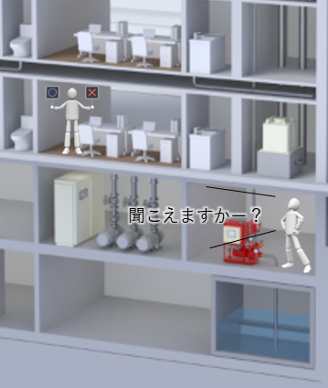
注意を要するポンプの現象
振動・騒音
騒音調査 (音の伝達経路調査)
ポンプ室と音が聞こえる部屋に分かれて調査を行う。
・ポンプ室でポンプ基礎を叩くと部屋で音が聞こえる
⇒ポンプ基礎からの固体伝播音
・ポンプ室で配管を叩くと部屋で音が聞こえる
⇒配管からの固体伝播音
・ポンプ室で手を叩くと部屋で音が聞こえる
⇒空気伝播音
・ポンプのバルブを閉めると部屋で音が聞こえなくなる
⇒脈動音
32

Slide 33
注意を要するポンプの現象
振動・騒音
ポンプに関わる振動と音（対策）
 | 騒音の種類 | 対 策
① | ポンプ本体からの騒音 | ポンプ室の壁や天井を厚くする
 |  | ポンプ室の壁や天井に吸音処置を施す
② | ポンプの振動が床を経て 建物に伝わり固体音となるもの | 防振架台を設置する
③ | ポンプの振動が配管を経て 建物に伝わり固体音となるもの | ゴム製防振継手を使用する
 |  | 配管の吊り防振を行う
 |  | 配管貫通部の縁切りを行う
④ | 配管内の流体中に伝わるポンプの脈動が 建物に伝わり騒音となるもの | 脈動対策用パイプサイレンサーを使用する
 |  | 配管貫通部の縁切りを行う
33

Slide 34
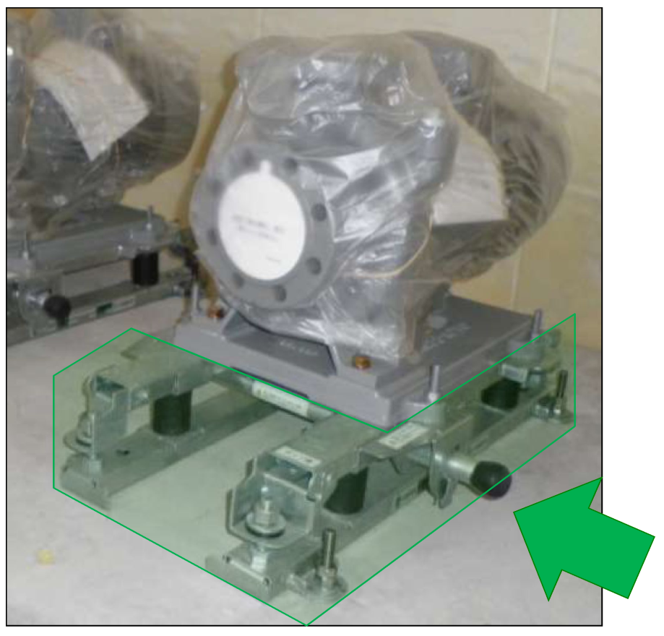
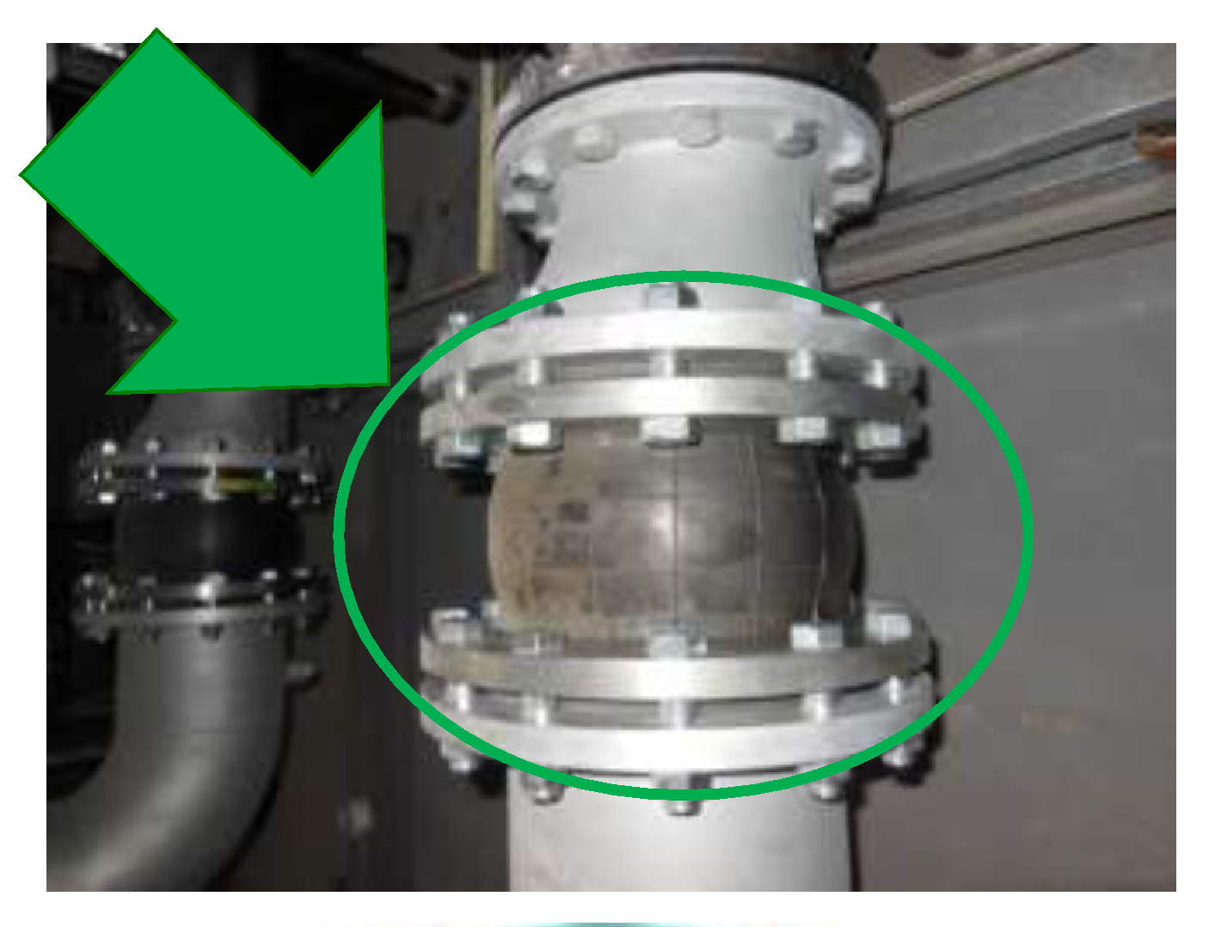
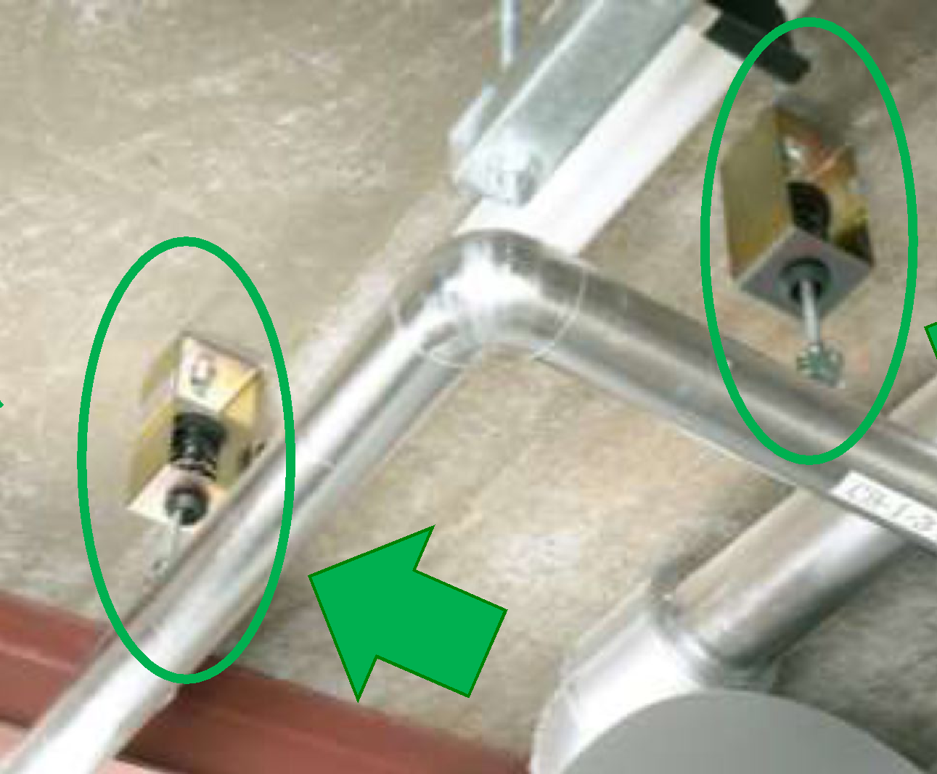
注意を要するポンプの現象
振動・騒音
ポンプに関わる振動と音（対策）
＜ 振動対策 ＞
防振架台
フレキ
吊防振
34

Slide 35
注意を要するポンプの現象
振動・騒音
ポンプに関わる振動と音（対策）
＜ 脈動対策 ＞
パイプサイレンサー
構造
脈動防止原理
・膨張による効果
・ゴムの弾性による効果
・干渉管による効果
35

Slide 36
7.
ポンプの保守管理
36

Slide 37
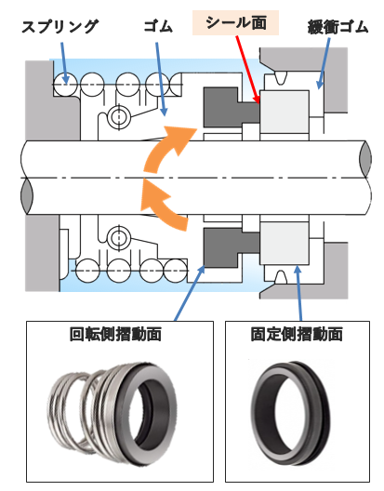
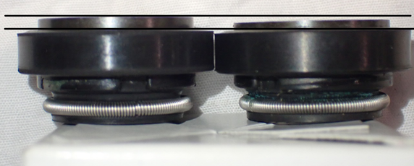
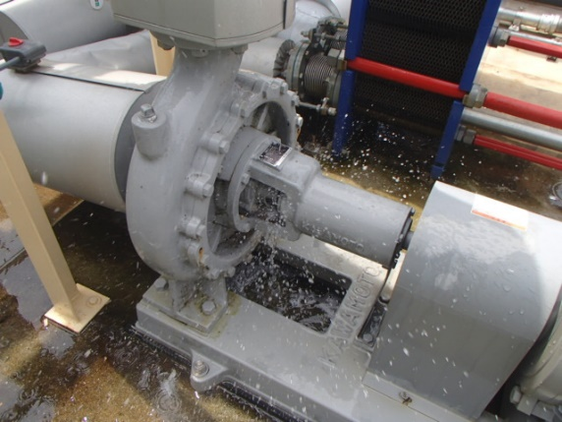

ポンプの保守管理
代表的な消耗部品①
軸封部：メカニカルシール
メカニカルシールの回転環と固定環の各面は運転時に摺動しており、
経時的な摩耗によって漏水が発生する。
回転環の状態比較
＜新品＞
＜経年劣化＞
摩耗
メカニカルシールからの漏水状況
37

Slide 38
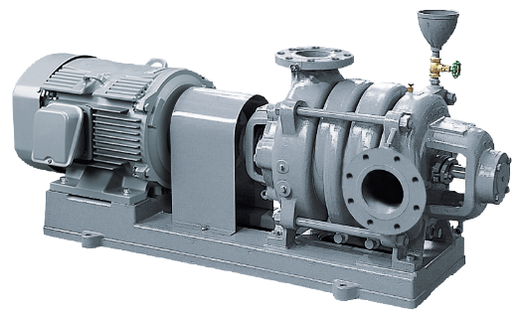
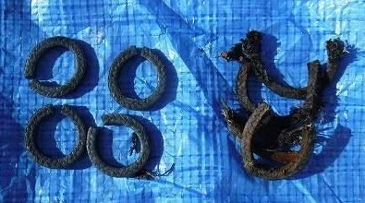
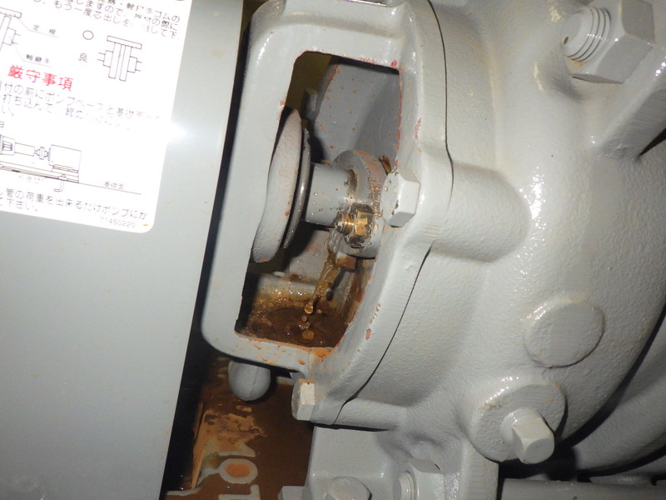
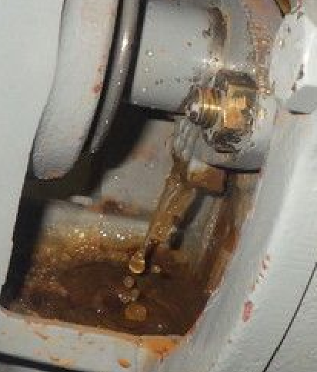
ポンプの保守管理
代表的な消耗部品②
軸封部：グランドパッキン
グランドパッキンと主軸は運転時に摺動しており、
経時的な摩耗によって漏水量の増大や主軸との焼き付きが発生する。
グランドパッキンの状態比較
＜ 新品 ＞
＜経年劣化＞
38
グランドパッキンからの漏水状況

Slide 39
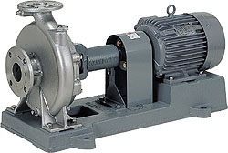
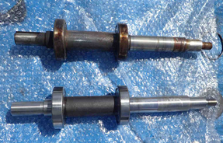
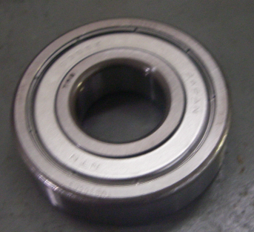
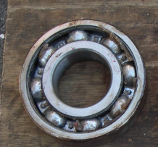
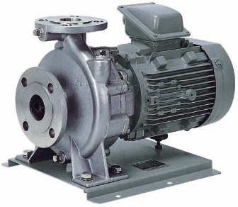
ポンプの保守管理
代表的な消耗部品③
軸受（ベアリング）
軸受内部のグリスが劣化することにより、円滑な回転の妨げとなり
異音の発生やポンプの過負荷運転の原因となる。
軸受の状態比較
※電動機直動型は
モータ部のみ
＜新品＞
＜経年劣化＞
39

Slide 40
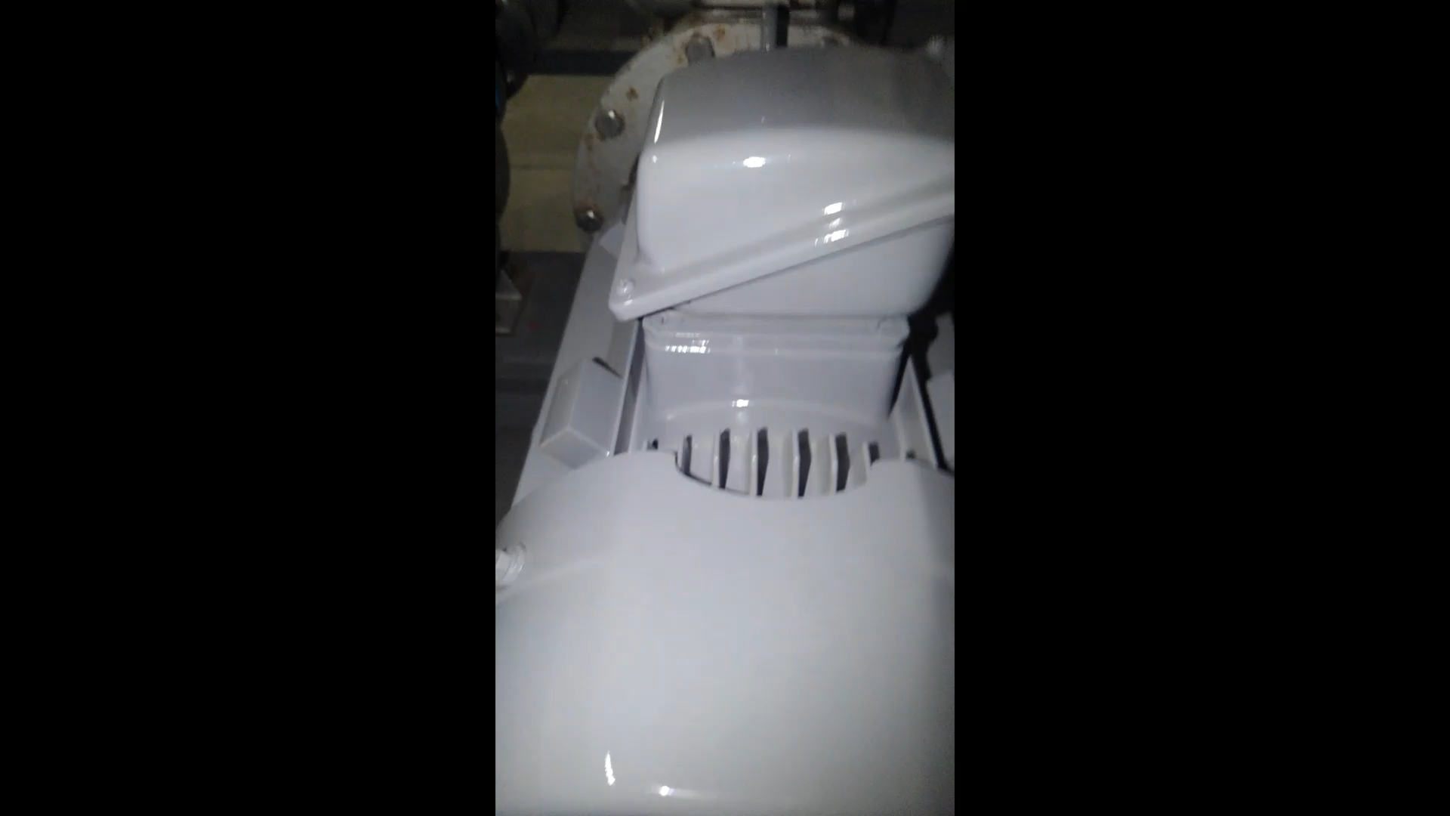
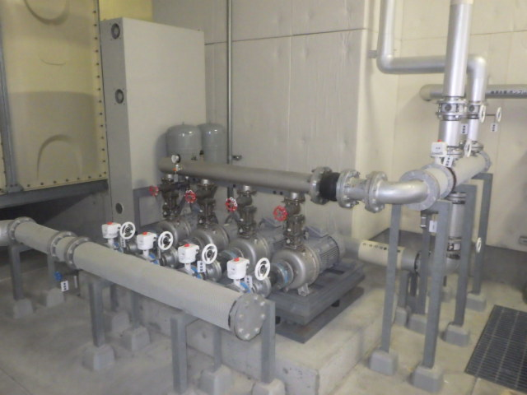
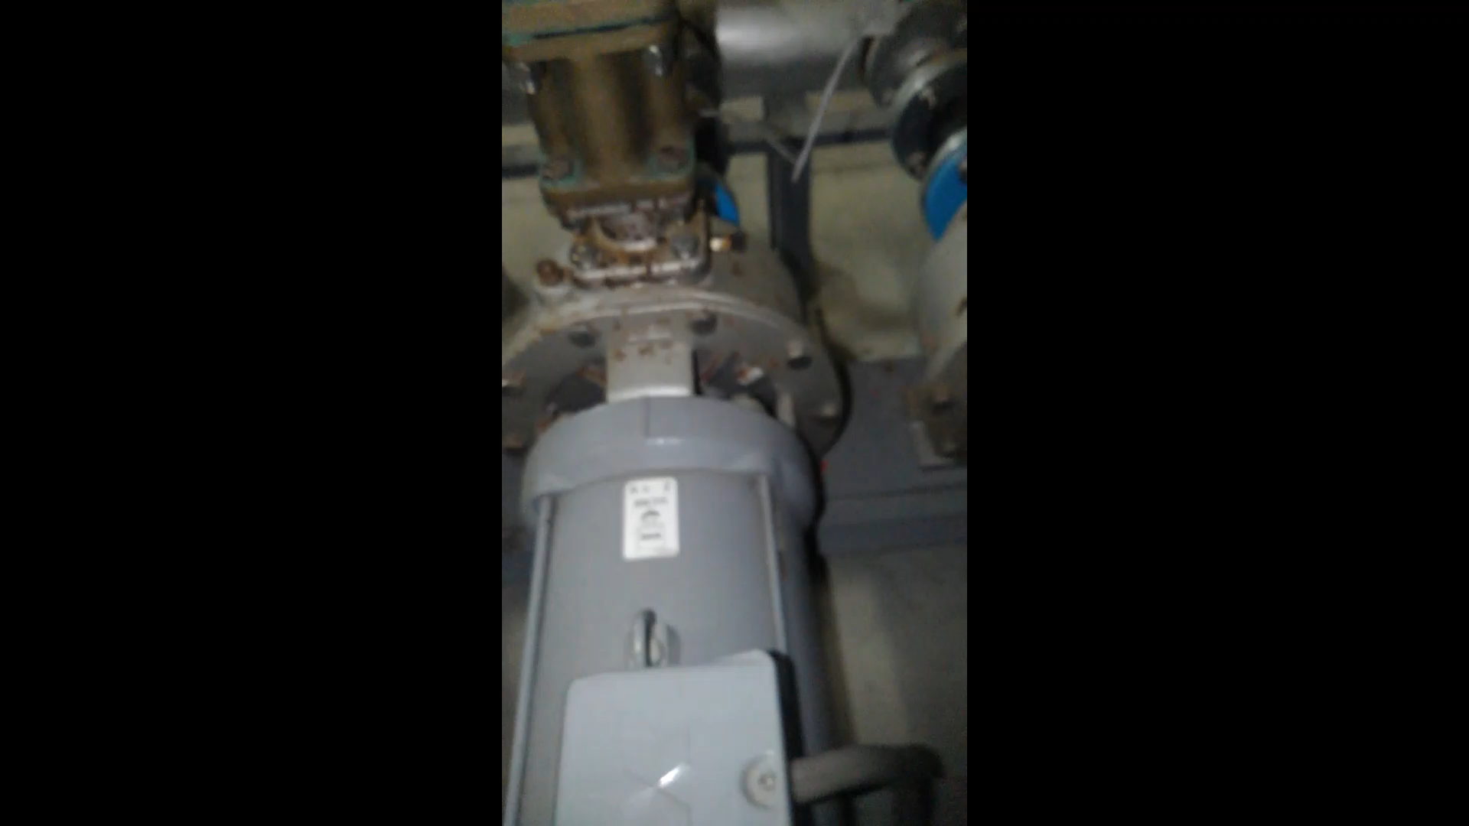
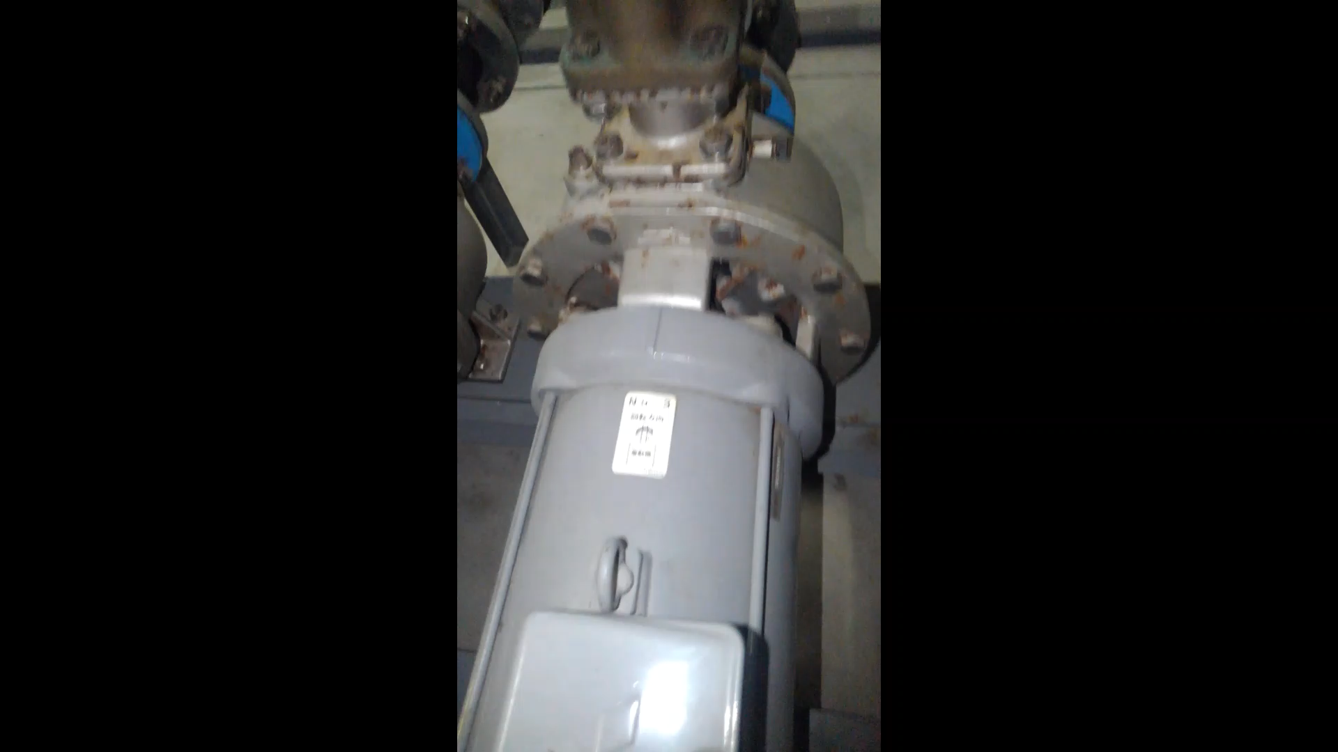
ポンプの保守管理
代表的な消耗部品③
軸受（ベアリング）
1号機
(正常)
経年劣化による異音事例
用途 ： 集合住宅 給水ポンプユニット
2号機
(異音レベル中)
3号機
(異音レベル大)
40

Slide 41
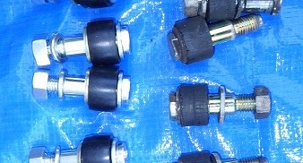

ポンプの保守管理
代表的な消耗部品④
軸継手ゴムブッシュ
ゴム部が劣化することにより、
円滑な回転伝達の妨げとなり異音の発生やポンプの過負荷運転の原因となる。
ゴムブッシュ
軸受の状態比較
＜新品＞
＜経年劣化＞
90°カットイメージ
※電動機直動型は
使用していない
41

Slide 42
ポンプの保守管理
消耗部品の取替周期①
空調用ポンプ
日本産業機械工業会 「汎用ポンプ 保守管理について」より
部品名 | 取替基準 | 取替周期の目安
全体 | ポンプ全体（電動機含む）を更新 | 10～15年
オーバーホール | 分解・点検・整備 | 4～7年
羽根車 | 著しく磨耗し、性能が低下したら取替 | 4～7年
主軸 | 著しく磨耗したら | 4～7年
グランドパッキン | 増し締めしても著しく水漏れしたら取替 | 1年
メカニカルシール | 目視できるほど水漏れしたら取替 | 2年
ライナリング | 性能低下により支障をきたしたら取替 | 3～4年
軸受 | 過熱、異音・振動が発生したら取替 | 3～4年
軸スリーブ | 著しく磨耗したら取替 | 3～4年
軸継手ｺﾞﾑﾌﾞｯｼｭ | ゴム部が磨耗劣化、損傷したら取替 | 2～3年
軸受けｵｲﾙ | 過熱、異音が発生したら | 1年
Oリング、ﾊﾟｯｷﾝ類 |  | 分解毎
水切りつば |  | 分解毎
電動機 | 絶縁劣化、焼損したら取替 | 10～15年
42

Slide 43
ポンプの保守管理
消耗部品の取替周期②
小型給水ポンプユニット（7.5kW以下）
日本産業機械工業会 「汎用ポンプ 保守管理について」より
部品名 | 取替基準 | 取替周期の目安
ユニット全体 | ユニット全体を更新 | 10年
オーバーホール | 分解・点検・整備 | 4～7年
軸受 | 軸受が過熱したり、異音が発生したら取替 | 3年
メカニカルシール | 目視できるほど水漏れしたら取替 | １年
インバータ | 動作が不確実になったら取替 | ７～８年
電磁開閉器 | 誤動作したり接点の荒損がひどくなったら取替 | ３年
冷却ファン | 異音が発生したり、ファンが回らなくなったら取替 | ３年
プリント基板 | 各運転の動作が不確実になったら取替 | ５年
逆止弁 | 弁の動作に不具合が生じたら取替 | ３～５年
圧力タンク（隔膜式） | ポンプの停止時間が極端に短くなったら取替 | ３年
圧力センサー | 圧力設定値に誤差が生じた場合は再調整を行い、 不確実なときは取替 | ５年
フロースイッチ | 動作が不確実になったら取替 | ３年
フート弁 | 弁の動作に不具合が生じたら取替 | ２年
43

Slide 44

44

